Slide 1
赛道：智能服务
OntoCare
基于本体论与自进化闭环的经营归因智能客服系统
连接产品、订单、工单与知识
为客户提供有依据的答复，为商家提供可追溯的核查线索
本体关联服务
证据支持归因
评测推动改进
队伍名称：OntoCare 本体队
Anker 首届黑客松挑战赛
让创造发生·让世界看见
Notes:
OntoCare 项目定位
建议讲述：20秒
大家好，我们的项目是 OntoCare，面向多 SKU 售后服务与经营复盘。我们通过本体连接产品、订单、工单和知识，为客户提供有依据的答复，为商家提供可追溯的核查线索。接下来介绍三个创新点。
来源：当前对话已确认的8页设计图；官方模板“Anker 首届黑客松挑战赛_总决赛PPT模版.pptx”。

Slide 2
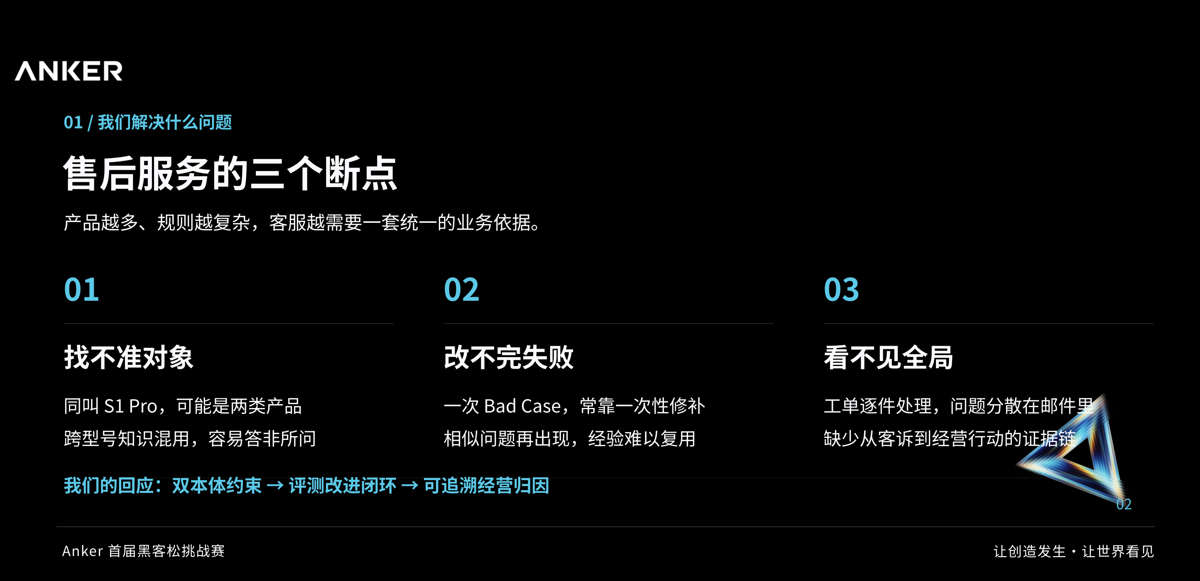
Notes:
多 SKU 售后的三大业务痛点
建议讲述：35秒
多 SKU 售后存在三类问题。第一，同名型号容易混淆，产品、订单与知识分散，用户需要反复补充信息。第二，工单数量看得见，但问题依据与核查路径难串联，人工复盘很难落到行动。第三，修好一个回答之后，相似问题还可能再次出现。因此，服务处理、经营核查与策略改进，需要共用同一套业务依据。
来源：当前对话已确认的8页设计图；官方模板“Anker 首届黑客松挑战赛_总决赛PPT模版.pptx”。

Slide 3
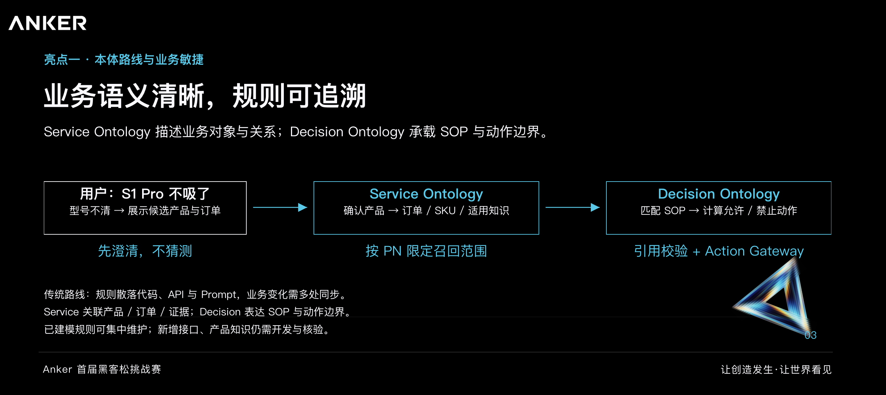
Notes:
创新一：本体驱动的服务关联
建议讲述：50秒
第一项创新是本体驱动的服务关联。用户说 S1 Pro 吸力弱时，系统先结合上下文识别产品；同名型号有歧义时，先确认是扫地机还是吸奶器。之后通过产品实体检索候选订单，用户确认后再绑定。最后在产品知识和规则限定的范围内，命中可靠缓存就直接回答，复杂问题再由 LLM 结合证据组织回复，并附上来源。这样既保留连续排障状态，也能回看引用与处理 Trace。
来源：当前对话已确认的8页设计图；官方模板“Anker 首届黑客松挑战赛_总决赛PPT模版.pptx”。 示例依据：黑客松智能服务赛题资料.xlsx，订单 Anker013（SKU T8D04121）；Breastpump Q&A 第41行，弱吸力排障。

Slide 4
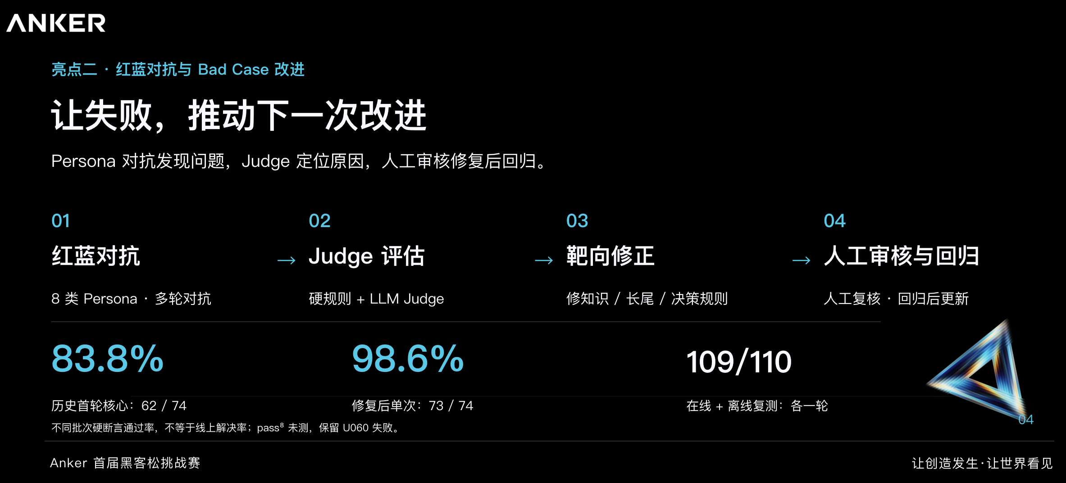
Notes:
创新二：证据驱动的经营归因
建议讲述：60秒
第二项创新是证据驱动的经营归因。示例数据中，X10 Pro 有 14 条工单，其中 11 条为排障或使用咨询，3 条为物流咨询。系统按语义归类工单，再把统计结果关联到源表原文、本体实体与处理 Trace。LLM 据此解释问题分布，并提出需要验证的核查建议。这里必须区分，14 条和 11 条是统计事实，而具体原因仍是待验证的假设，不能把工单分布直接当作根因结论。
来源：当前对话已确认的8页设计图；官方模板“Anker 首届黑客松挑战赛_总决赛PPT模版.pptx”。 数据依据：黑客松智能服务赛题资料.xlsx，“客诉工单信息”共63条，X10 Pro 14条，11条排障/使用咨询、3条物流咨询；第17、20、21行为原文示例。

Slide 5
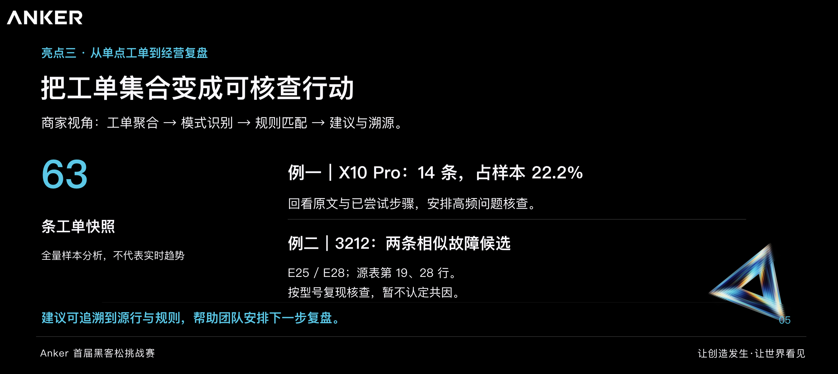
Notes:
创新三：评测驱动的持续改进
建议讲述：60秒
第三项创新是评测驱动的持续改进。红队模拟用户并进行多轮追问，蓝队调用被测客服。比如用户只说 S1 Pro 吸力弱，客服却直接建议检查扫地机滚刷，这就是没有消歧的失败示例。评审同时使用业务硬断言和 LLM Judge：规则检查产品确认与知识范围，模型辅助评估忠实度和回复质量。定位缺陷后，先人工审核，再更新规则或知识，并把问题加入回归集，复测通过后再发布。
来源：当前对话已确认的8页设计图；官方模板“Anker 首届黑客松挑战赛_总决赛PPT模版.pptx”。

Slide 6
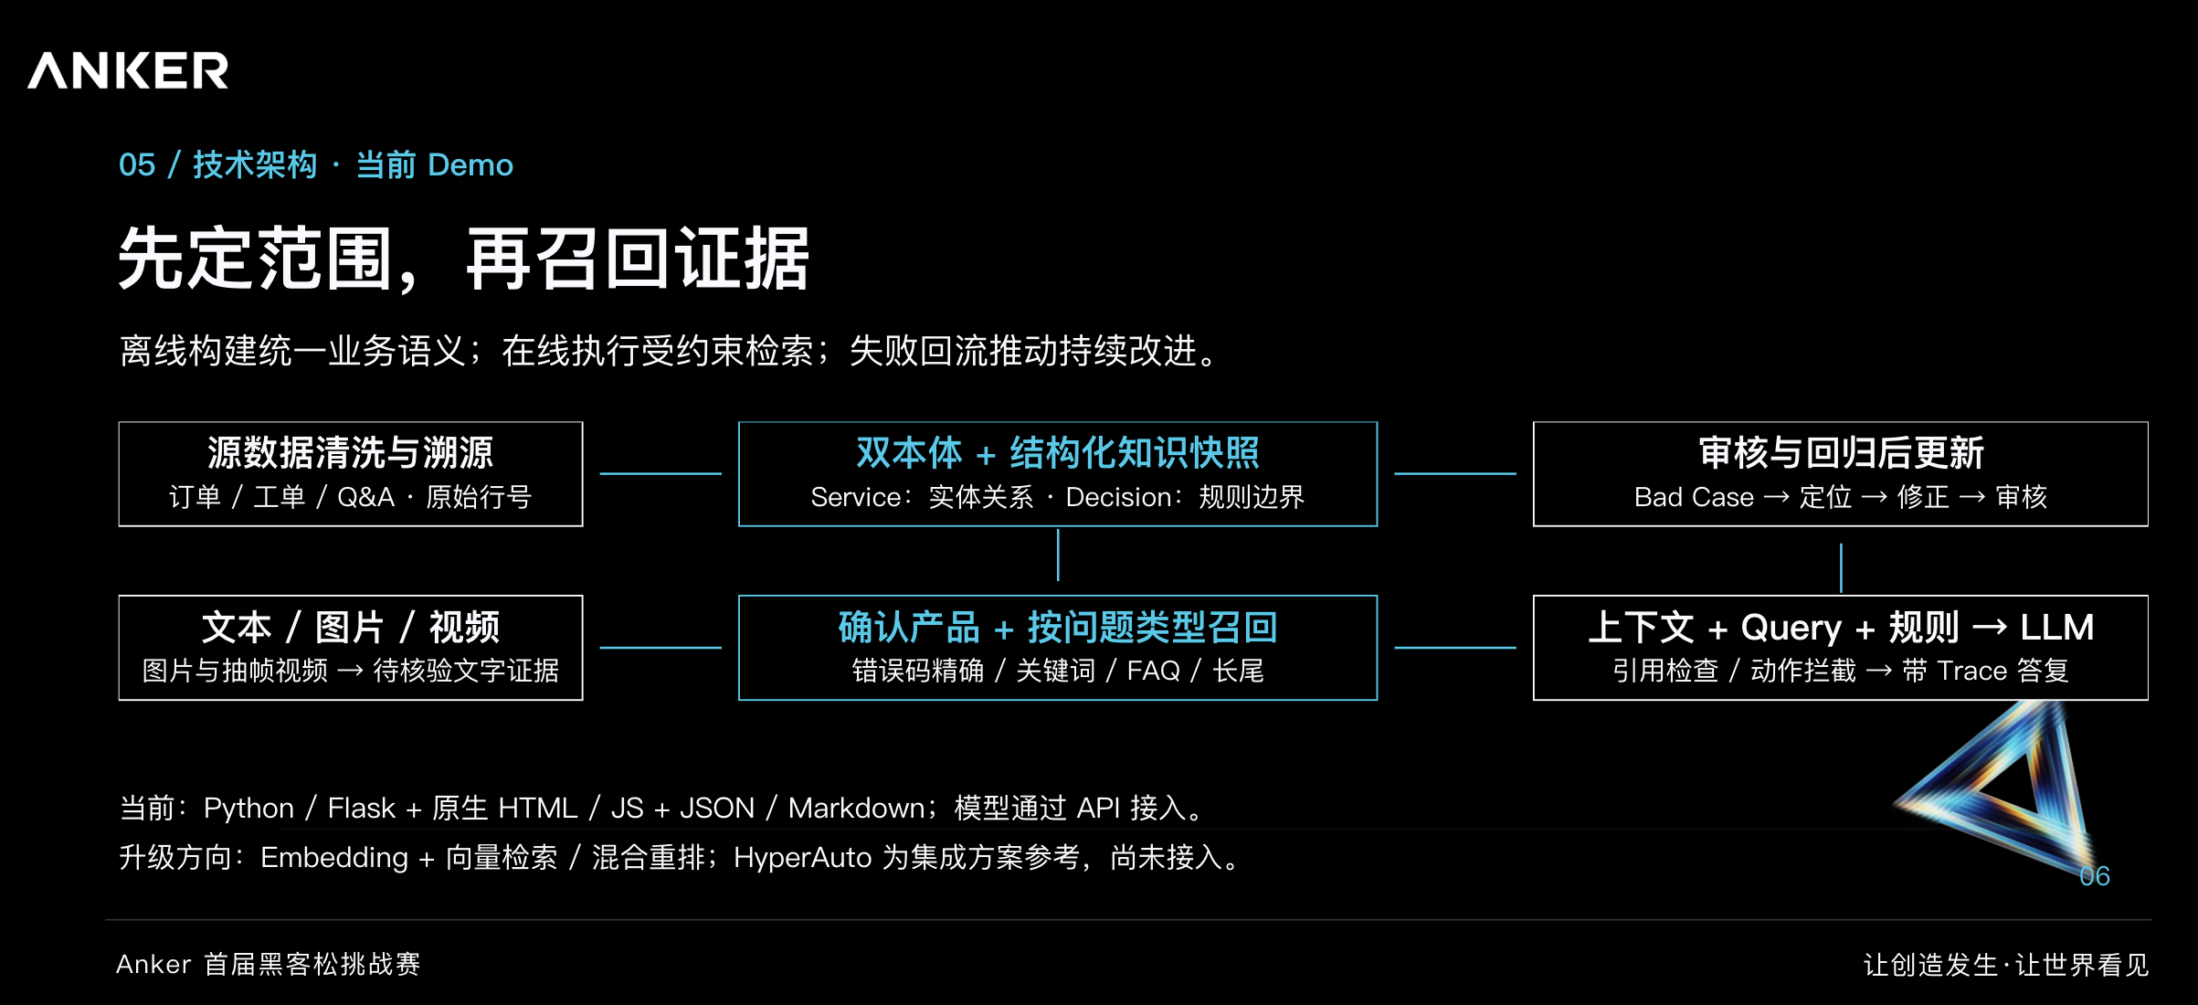
Notes:
验证、成本与落地计划
建议讲述：55秒
如何验证价值？历史记录提供了三种不同范围的指标，不能混成一项成绩，也不能视为当前版本已验收。下一步固定版本、样本和标准，统一复测事实与业务约束。成本要同时记录缓存、模型 Token、工具调用，以及知识维护和人工复核。业务试点用相同任务对比人工处理与 AI 辅助，检查复盘耗时、引用准确率、建议采纳率和单位合格答复成本，验证后再扩大使用。
来源：当前对话已确认的8页设计图；官方模板“Anker 首届黑客松挑战赛_总决赛PPT模版.pptx”。 历史指标依据：用户提供的历史问答记录62/74、302/351、69/101，各自评测范围不同，并非当前版本验收成绩。成本及试点指标为待测方案。

Slide 7
OntoCare 全链路技术架构与自进化机制 技术架构
图谱 + 向量混合召回，服务端校验与人工审核闭环
GraphRAG 思路 × 售后场景本体化 · 架构设计
02
双本体构建（离线）
清洗、映射与规则定义
Service Ontology
图数据库
产品 / 订单 / SOP
自上而下 Schema + 售后专家
HyperAuto 自动化集成理念
Decision Ontology
向量库
知识子图与语义索引供在线检索使用
01
多模态输入与解析
03
实体限定与混合召回
04
大模型生成与二次拦截
05
反馈与捕获
文本
图片
视频
实体消歧后，限定唯一产品知识子图
Prompt：证据 / Query / 本体关系 / 动作边界
通过
点赞
点踩
多模态大模型 API 提取线索
动作边界：Allowed / Blocked Actions
点踩触发 Badcase 标签
本体图谱 · 权威依据
向量检索 · 语义补充
幻觉检测与服务端二次校验
现象 / 型号 / 错误码，保留不确定项
图推理 / 业务决策
子图内长尾 FAQ / SOP
DeepSeek LLM
自动进入待排查队列
业务结论 / 引用 / 工具动作
对话轨迹 / 检索来源 / 案件状态
文字描述 + 原输入形成 Query
歧义未解：先澄清，再限定检索范围
无依据承诺或越权：强制回退，校验通过再输出
Decision Trace 一并归档
携带对话、检索与决策证据进入归因
06
靶向归因与修复
长尾问题：补充长尾策略库，并要求人工复核校验
人工审核 → 回归测试 → 再发布
无可靠匹配：诚实澄清 / 转人工
常见问题：FAQ 修正 / 降权 / 剔除，或更新 Decision Ontology
新失败加入回归集，复测通过后回写知识底座
后续评估：HyDE / Rerank（保持产品过滤）
限定产品与动作，校验生成结果，审核与回归后再回写知识底座
Anker 首届黑客松挑战赛
让创造发生·让世界看见
Notes:
OntoCare 全链路技术架构与自进化机制
这张图分为离线知识构建、在线处理和反馈修复。离线用专家定义的 Schema 清洗映射产品、订单和 SOP，构建 Service Ontology、Decision Ontology，以及图数据库和向量库。在线先把图片和视频转换为带不确定项的文字证据，再做实体消歧，把图谱推理和向量召回限定在同一产品子图。DeepSeek 结合证据、节点关系和允许或阻止的动作生成候选答复，服务端再校验结论、引用和工具动作，发现无依据承诺或越权就回退。点踩会捕获对话、检索、案件状态与 Decision Trace。修复针对长尾策略、FAQ 或决策规则，经人工审核和回归后回写底座。HyDE 和 Rerank 是在保持产品过滤前提下的后续评估方向。
来源：用户本轮提供的六步修订技术架构说明。图中“02”为离线构建，其余为在线处理或反馈修复。HyDE 与 Rerank 按原说明标为后续评估。

Slide 8
赛道：智能服务
THANKS
作品名称：基于本体论与自进化闭环的经营归因智能客服系统
队伍名称：OntoCare 本体队
队伍成员：蒋恩晶、叶品驿、雷景喻
Anker 首届黑客松挑战赛
让创造发生·让世界看见
Notes:
THANKS 感谢观看
赛道：智能服务
作品名称：OntoCare 本体驱动的售后服务与经营复盘
队伍名称：OntoCare 本体队
队伍成员：蒋恩晶、叶品驿、雷景喻
队长：蒋恩晶
OntoCare 希望让每一次服务答复有依据，让每一次经营复盘可以回查，也让每一次失败成为下一次改进的输入。我们期待与售后团队开展真实业务试点，用统一的验收口径验证价值。感谢观看，欢迎交流。
报名信息来源：用户本轮提供的报名信息表截图。版式来源：用户本轮提供的官方结束页模板截图。

